Slide 1
Splitte 254? (Helse- og omsorgstjenester til hjemmeboende)
«En selvstendig og nyskapende kommunesektor»

Slide 2
De ti største kommunene har igangsatt forsøk med splitting av funksjon 254 (Helse- og omsorgstjenester i hjemmet - hjemmetjenester)
Få verdifull styringsdata (per i dag er dette en stor samlepost)
Synliggjøre prioriteringer (bl.a. på målgrupper – eldreomsorg vs. omsorg for yngre brukere)
IPLOS-rapportering er på mer detaljert nivå enn KOSTRA (økonomi)
Splitting i KOSTRA (økonomi) vil gi hensiktsmessig styringsinformasjon
Statistikkbanken:
https://www.ssb.no/statistikkbanken/selecttable/hovedtabellHjem.asp?KortNavnWeb=pleie&CMSSubjectArea=helse&checked=true
Tabellene
-11642, 11643, 11644
Finn egen kommune

Slide 3
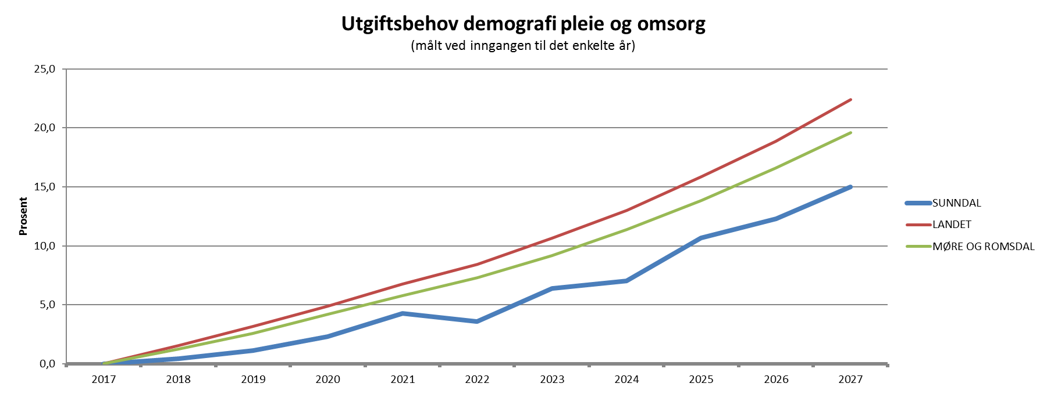

Slide 4
Sunndal, praktisk bistand og helsetjenester i hjemmet
Hvorfor?
Antall timer hjemmetjeneste ila året
Men hva koster det egentlig?
- Kan man styre noe?
Sunndal, 254:
Brutto: 100 mill.
Netto: 80 mill.
(vanskelig å bryte ned)
254

Slide 5
Forsøk med 2016-tall fra ASSS
Basert på det innsendte – Stavanger har flere 4-siffer
254.1 - boliger for utv.hemmede
254.2 - bolig-67+
254.3 Bolig for Psykisk lidelse
254.4 Bolig andre
254.5 Bolig ambulerende
254.9 Andre tjenester
254.11 Sentrale føringer
I hovedsak kurant å hente inn
Samtidig, i Oslo:
I obligatorisk funksjonskontoplan for 2017 er det innført splitting av kostrafunksjon 254 med fjerde siffer på følgende kategorier:
254.1 Boligbaser for utviklingshemmede og andre utviklingsforstyrrelser (boligbaser der minst halvparten av beboerne er utviklingshemmet)
254.2 Boligbaser for eldre (består av «Fysisk begrensning 67 +» og «Demens»)
254.3 Boligbase for psykisk syke og rus (boligbaser der minst halvparten av beboerne er psykisk syke)
254.4 Boligbase for yngre 0-67 år med fysiske begrensninger
254.5 Ambulerende tjenester (for alle målgrupper)
254.9 Andre tjenester/virksomheter (eks. bestillerkontor)

Slide 6
Oppsummert III – Brutto vs brutto innsamlet (ubearbeidede data)
 | 254 Sum | Kostra 254 brt | Avvik (KOSTRA-manuelt)
 | 254 Sum | Kostra 254 brt | Avvik
Fredrikstad* | 854 264 | 847 478 | -6 786 | -0,8 %
Bærum* | 1 350 168 | 1 297 492 | -52 676 | -4,1 %
Oslo*** | - | 5 108 178 | 5 108 178 | 100,0 %
Drammen* | 472 335 | 520 228 | 47 893 | 9,2 %
Kristiansand | 719 976 | 644 496 | -75 480 | -11,7 %
Sandnes* | 564 306 | 572 206 | 7 900 | 1,4 %
Stavanger | 1 019 253 | 1 118 545 | 99 292 | 8,9 %
Bergen* | 2 472 272 | 2 472 272 | -0 | 0,0 %
Trondheim* | 1 500 007 | 1 385 693 | -114 314 | -8,2 %
Tromsø* | 754 597 | 802 789 | 48 192 | 6,0 %

Slide 7
Mulige utfall?:
254
254.1 Boligbaser for utviklingshemmede og
254.5 Ambulerende tjenester
254.9 Andre tjenester eks. bestillerkontor
254.2 Boligbaser for eldre
254.3 Boligbase for psykisk syke og rus
254.4 Boligbase for 0-67 fysiske
254
Eldre
Yngre
Ambulerende
Bolig
Rus/psyk
Psyk. utviklingshemmede

Slide 8
Vi ønsker tilbakemelding fra dere:
Vil splitting av KOSTRA-økonomi, funksjon 254, gi dere mer/bedre styringsinformasjon
Er det mulig for dere å gjøre en slik splitting? Hvor krevende vil det være?
Bør vi tenke ulikt rapporteringsnivå for store/små kommuner? Eller bør vi tenke splitting for alle?
martin.fjordholm@ks.no
Om det splittes – hvilken tilnærming?
Boligtilnærmingsperspektiv (eks. Oslo)?
Målgruppeperspektiv (eks. eldre, psykiske lidelser, rus, psyk. utviklingshemming, palliativ omsorg, annet?)
Minimumsløsning (f.eks. A) eldre, yngre (i bolig) og ambulerende, B) eldre, yngre, psykisk utviklingshemming)

